Slide 1
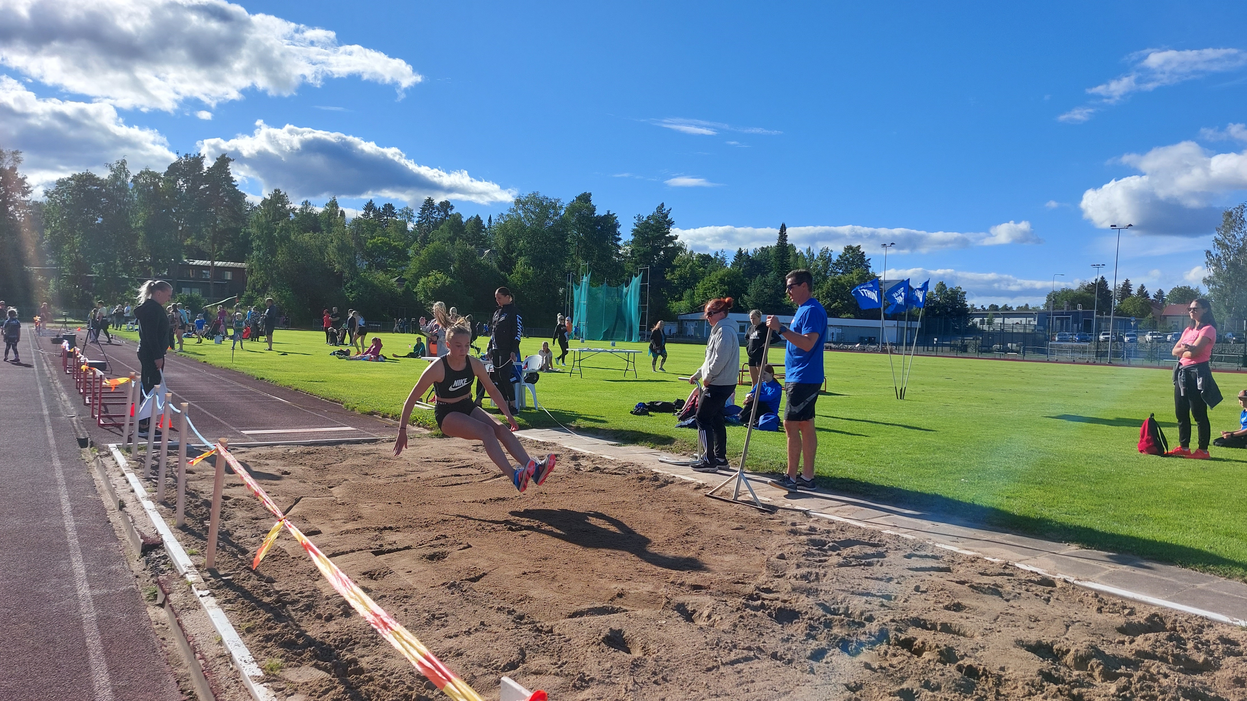
Toijalan Vauhti tarjoaa kesätyöpaikkoja nuorille urheilijoille 1) 13-20v ohjaajia kesäkuun leijonaleireille 2) 15-20v ohjaajia yleisurheiluharjoitusten ohjaukseen
Leijonaleirit (yleisurheilu ja pesäpallo) o Yleisurheilu kesäkuussa ma, ke ja pe klo 10-14 o Pesäpallo ti ja to klo 11-13 Harjoitusten ohjaus ti ja to klo 18:00-19:30
Vaatimukset: Yleisurheilutausta ja mielellään yleisurheilun ohjaajakoulutus Ota yhteyttä 31.3. mennessä: Kari Uolamo, email kari.uolamo@gmail.com, mob. 040 527 7360

